Slide 1
Arabci & islam
Alexandru Maler 3.Ga

Slide 2
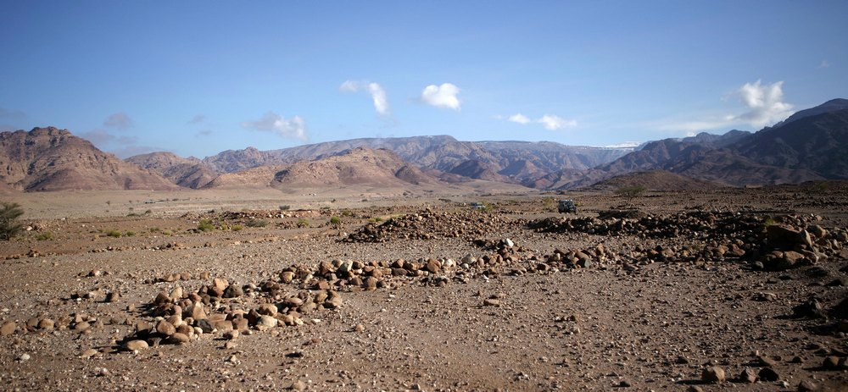

Arabija pred islamom
Arabski polotok obsega 3 milijone ${km}^{2}$, kar je 150x površina Slovenije.
Morali so se pogosto seliti in iskati redke pašnike za svoje črede ter se stalno bojevati za obstanek, hrana in voda sta jim pomenili pomebno dobrino.
Plemena so bila pogosto sprta med seboj. Boji, krvna maščevanja in plenilski pohodi na trgovske karavane so bili normalni pojavi.

Slide 3
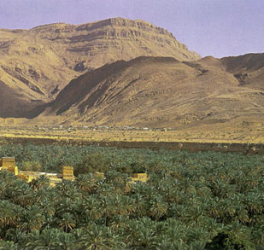
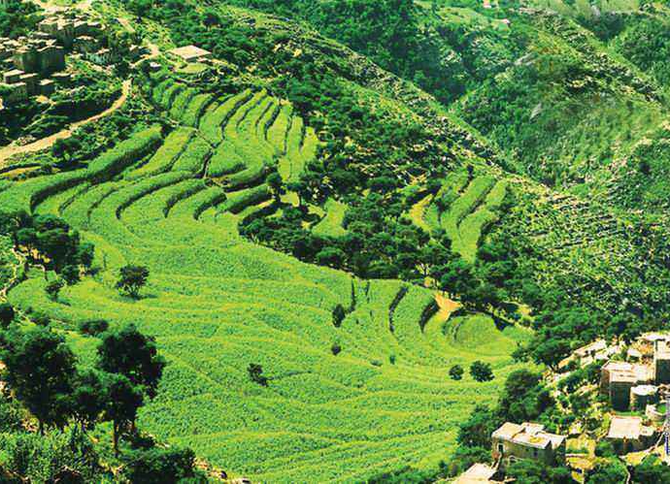
V pokrajini Jemen, na JV polotoka, kjer je dovolj dežja, so bili dobri pogoji za stalno naselitev.
Arheologi so našli tam ostanke bogatih mest.
Ta del Arabije so imenovali Arabia felix („srečna Arabija“).

Slide 4
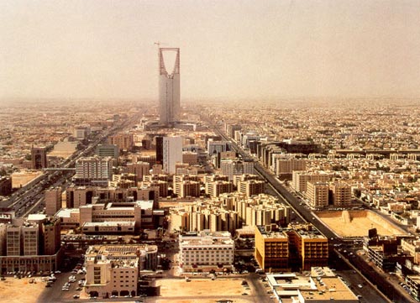
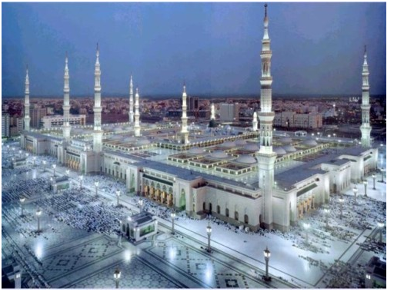
Na križišču karavanskih poti med Sirijo in Jemnom je v svobodni arabski pokrajini Hedžas ob zahodni obali polotoka cvetelo mesto Meka.
K bogatsvu mesta ni prispevala samo tranzitna trgovina, temveč tudi množični obiski romarjev.
Do 7.st. Arabija ni imela pomembne vloge v svetovni zgodovini. Arabci niso bili enotno povezani in niso imeli enotne religije.
Arabce je potem povezala religija, ki jo je ustanovil Mohamed.

Slide 5
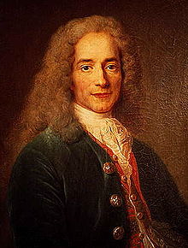
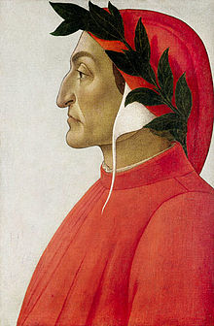
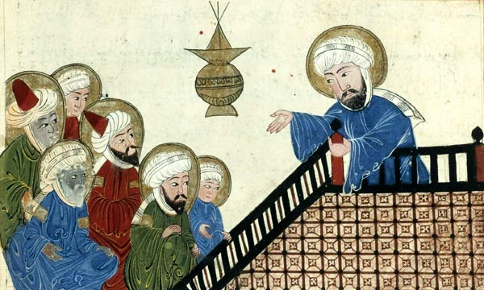
Mohamed in rojstvo islama
Dante Alighieri ga je postavil v svoji Božanski komediji v nižje sloje pekla.
Voltaire je videl v njem fanatika, Goethe morilca.
V evropskih slovarjih do 19. st. pa je opisan kot ambiciozen in krut človek, slepar, spolni razuzdanec, izvržek človestva, …

Slide 6
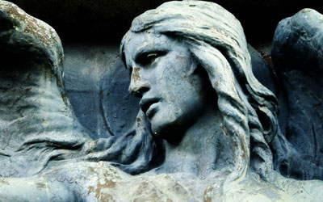
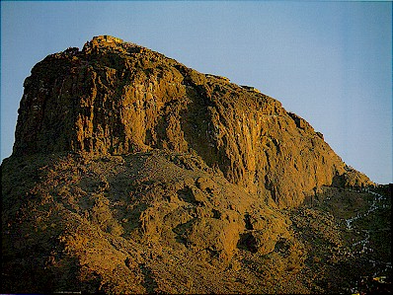
Mohamed se je rodil leta 570 v Meki v hašemitskem rodu plemena Kurejšev. Že kot otrok je postal sirota in je preživel svojo borno mladost kot pastir in karavanski vodnik.
Na popotovanjih se je seznanil z nauki židovske in krščanske religije in se začel tudi sam nagibati v veri enega boga.
Odločilni verski dogodek se mu je zgodil, ko je bil star 40 let.
Neke noči naj bi se mu prikazal na gori Hira angel Gabrijel in mu dal božjo sporočilo.

Slide 7
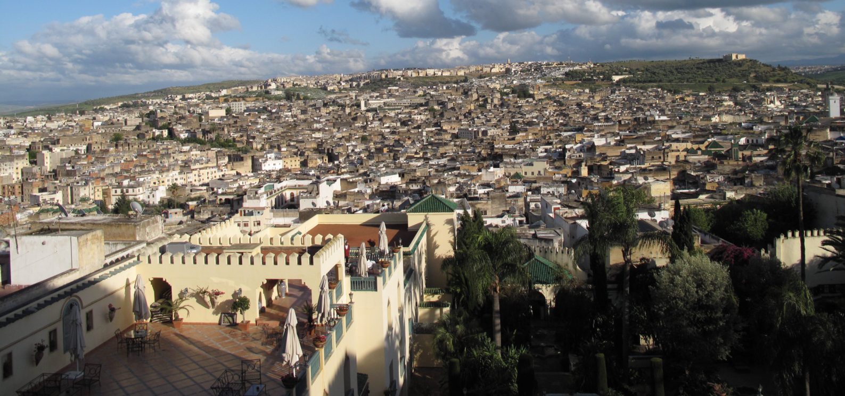
Mohamed je bil prepričan, da je bil izbran za božjega preroka.
Začel je oznanjati vero v enega, vsemogočnega Alaha.
Mnogi meščani so mislili da je obseden, bogati trgovci pa so ga zasovražili, saj so se bali, da bi izgubili dohodke od romarjev, če bi bili uničeni maliki, kot je zahteval.
Zaradi napadalnosti svojih sovražnikov je s pristaši 16.julija 622 ponoči skrivaj zapustil Meko in odšel v Jahtrib (350 km S od Meke), kasneje imenovan Medina (prerokovo mesto)

Slide 8
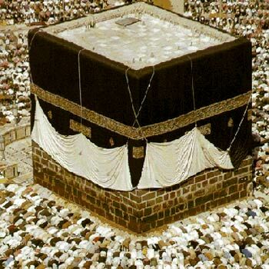
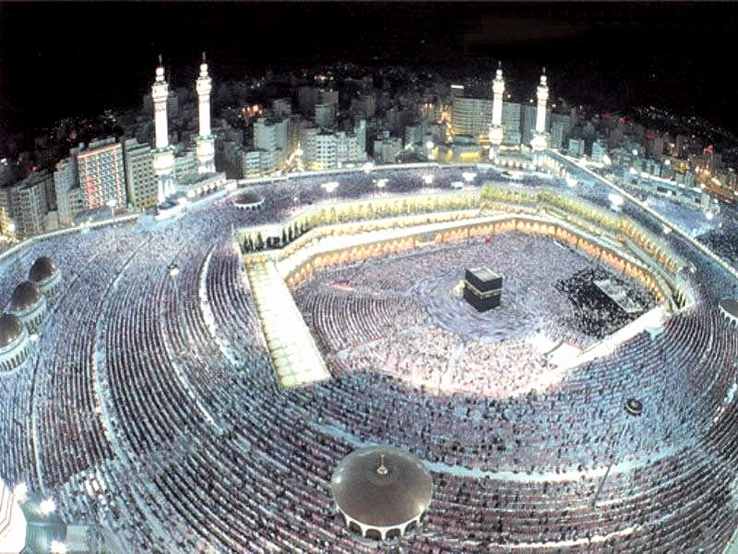
Odslej islam ni več samo verstvo, temveč tudi politična sila.
Po večletnih bojih z Mekanci in nasilnim obračunam z medinskimi Judi, ki se mu niso hoteli podrediti, leta 630 brez bojev zavzel svoje rodno mesto.
Sprejeli so novo vero, Mohamed pa je priznal Meki položaj svetega mesta.
Do njegove smrti leta 632 je islam prevladal skoraj v vsej Arabiji.

Slide 9
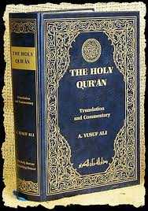
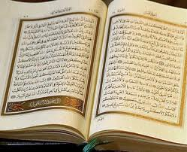
Koran
Napisan je v pesniškem arabskem jeziku, sestavljen pa je iz prvega poglavja, ki je celota zase in nadalnjih 114 (sur), razdeljenih na verze.
Veliko je prevzetega iz judovske in krščanske religije.
Bog je en sam, Bog ni niti rojen, niti je koga rodil; Jezus je le eden izmed prerokov.

Slide 10
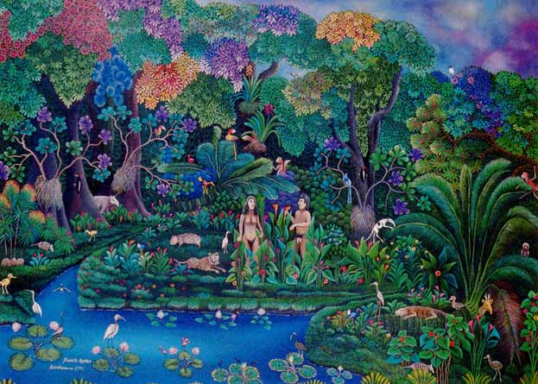
Arabska osvajanja
Arabci so zgradili ogromen imperji v relativno kratkem času in na osnovi osvojitve začeli novo civilizacijo, kar je zgodovinski fenomen.
Mohamed je učil, da je največja sreča in čast umreti v boju za vero, da nevernike in strahopetce čaka pekel, pogumni verniki pa bodo takoj prišli v paradiž.
Paradiž je kraj, kjer so čudovita jedila, potoki medu in mleka, lepa glasba, mlada dekleta,..

